Slide 1
الوحدة الأولى
مجال الرسم

Slide 2
مبادئ التكوين الفني
الموضوع الثالث

Slide 3
مفهوم التكوين:
يعتبر التكوين من العوامل الأساسية في فن الرسم، فهو يعني ترتيب مكونات الصورة أو طريقة تجميع العناصر بحيث تنتقل العين من جزء إلى آخر دون ملل، ونلاحظ الاختلاف في تنظيم التكوين في الأشكال (25-26-27).

Slide 4
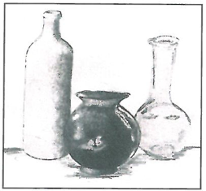
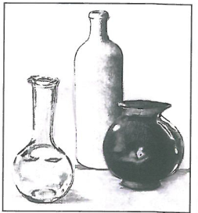
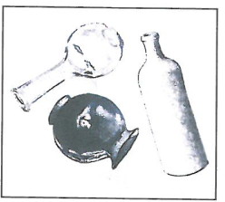
الشكل (27)
تكوين منظم.
الشكل (25)
تكوين عشوائي غير منظم.
الشكل (26)
تكوين منظم.

Slide 5
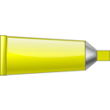
نشاط (1):
أيًا من الأشكال ( 25- 26- 27) ينال استحساننا؟
الشكل 26؛ لأنه تكوين منظم.

Slide 6
وتتنوع أشكال اللوحات الفنية، إلا أن أكثرها شيوعًا المستطيل، ويبدأ التكوين فيها عندما نضع أي عنصر من عناصر التكوين على سطح الورقة، ويمكننا الاستفادة من التقسيمات الأفقية والرأسية في توزيع وتنظيم العناصر على مساحة المستطيل، الأشكال
(28- 29- 30- 31- 32).

Slide 7
فإذا رسمنا خطًا ينشأ في الحال شكلان (أ) في الأعلى، و(ب) في الأسفل، فيقسم هذا الخط المستطيل ولا يريح النظر، الشكل (28).
(أ)
(ب)
الشكل (28)

Slide 8
وإذا وضعنا الخط على مسافات متباعدة وغير متناسبة بحيث تصبح المساحة في شكل (أ) كبيرة جدًا بالنسبة لشكل (ب) فإن التوزيع المساحي يصبح غير مريح للنظر، شكل (29).
(أ)
(ب)
الشكل (29)

Slide 9
وإذا حركنا الخط في موقع أدنى من منتصف المستطيل بحيث يكون هناك تناسب يساوي الثلث إلى الثلثين فإنه ينشأ لدينا توزيعٌ أفضلُ للمساحة، الشكل (30).
(أ)
(ب)
الشكل (30)

Slide 10
وعند إضافة خط رأسي ينشأ وضع أكثر تشويقًا، الأشكال (31) و(32).
(أ)
(ب)
(أ)
(ب)
(جـ)
(د)
(جـ)
(د)
الشكل (32)
الشكل (31)
يبدو لنا بوضوح أن وضع علامة بسيطة مثل الخط، هو مسألة تكوين.

Slide 11
نشاط (2):
أي الأوضاع في الأشكال السابقة يُعدّ الأفضل من حيث التوزيع المساحي؟

Slide 12
الشكل 30 هو الأفضل توزيعًا؛ حيث إن التناسب بين الثلث والثلثين يريح النظر.
(أ)
(ب)

Slide 13
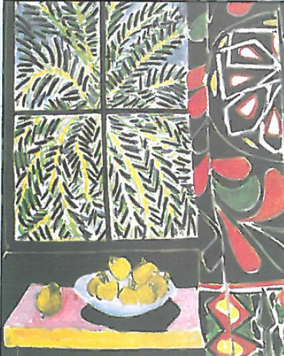
نشاط (2):
يقول الفنان الفرنسي "هنري ماتيس": إن كل التأثير في لوحاتي يعتمد على مبادئ التكوين، حيث يُراعى الحيز الذي يشغله العنصر والفراغ حوله، فيأخذ كل منهما مكانه الخاص به في اللوحة، الشكل (33).

Slide 14
الشكل (33)
لوحة "الستارة المصرية" (1948م) زيتية
(89 X 116)، واشنطن.

Slide 15
(1) أسس التكوين:
تتعدد الأسس التي يعتمد عليها التكوين، ومن أهمها:

Slide 16
أ - النقطة المحورية:
وتعني: النقطة التي تساعد على جذب عين الناظر إلى داخل اللوحة، وتسمى أيضًا بالسيادة، وتتحقق على النحو التالي:

Slide 17
ب - السيادة عن طريق التباين في الألوان:
وفيه تسود المساحة اللونية القاتمة في وسط أبيض أو فاتح، والعكس صحيح أيضًا، الشكل (34).
الشكل (34)

Slide 18
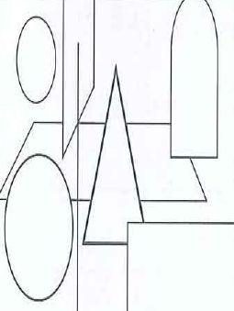
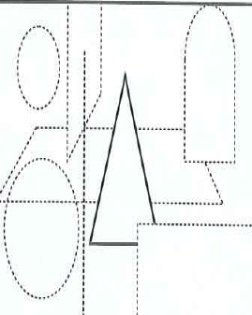
ج - السيادة عن طريق الحدة:
ظهور تفاصيل في العنصر المرسوم أكثر من غيره يؤكد السيادة عن طريق الحدة في التكوين، الشكل (35).
الشكل (35)

Slide 19
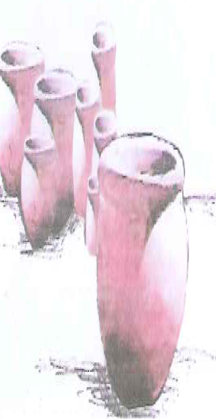
د - السيادة عن طريق القرب:
وفيه يكون مكان الموضوع الرئيسي في مقدمة الصورة والموضوعات الثانوية بعيدة عنه في آخرها، الشكل (36).
الشكل (36)

Slide 20
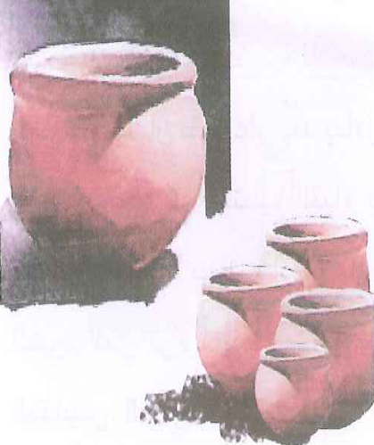
هـ - السيادة عن طريق الإنعزال:
إذا وضع عنصر منعزل في أحد أجزاء الصورة وتواجدت عناصر أخرى كمجموعة منعزلة في باقي المساحة فمن المؤكد أن يسود العنصر الوحيد المنعزل، الشكل (37).
الشكل (37)

Slide 21
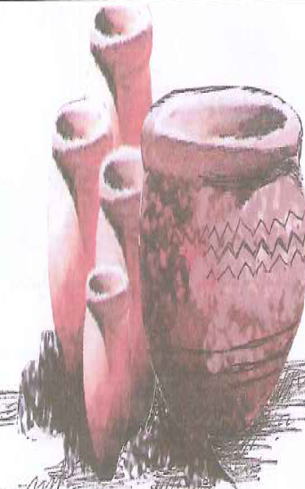
و- السيادة عن طريق اختلاف الشكل:
وتتحقق إذا اختلف شكل الموضوع الرئيسي عما حولَه، الشكل(38).
الشكل (38)

Slide 22
النسب:
وتعني: العلاقة بين طول وعرض أجزاء العنصر في المسطحات ثنائية الأبعاد، فمنذ نحو أربعمائة سنة، قال الفنان الإيطالي الشهير "ليوناردو دافنشي" في كتابة (التصوير) مايلي:
"مَـرِّنُوا نَظَرَكُمْ، وتَعلَّمُوا أنْ تُقَـدِّرُوا بدِقَّـةٍ طُولَ الأشياءِ وعرضِهَا".

Slide 23
وفي هذه المقولة يؤكد الفنان على أهمية تدريب العين على تقدير الأبعادِ الحقيقية للأجسام المرئية، وفي الرسم المباشر لابدّ أن نقفَ علَى بُعْـدٍ يُعَادِلُ ضِعْـفَ ارتفاعِ النموذج المُرَادِ رسمُه؛ كي نستطيعَ القيامَ بعملية المقارنة ومقابلةَ القياسات بعضِها ببعض، إذ إن ما نقوم به فعلًا هو تصغيرُ الشيءِ الذي تراه أعيُـنُـنَا، بشرطِ الحفاظ على النسَب في المقاييس، الشكل (39).

Slide 24
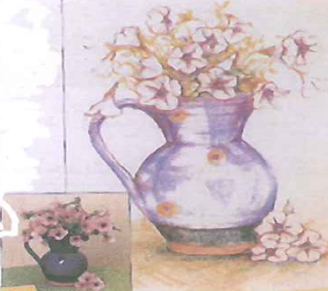
الشكل (39)

Slide 25
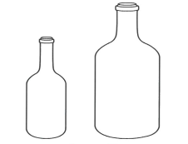
للقيام بعمل تكوين جيد لابد أن يكون هناك نسبة وتناسب بين العنصر والعنصر الآخر، الشكل(40).
الشكل (40)

Slide 26
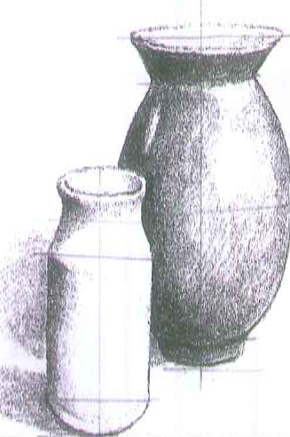
للتأكيد على النسبة والتناسب في التكوين، الشكل (41).
الشكل (41)

Slide 27
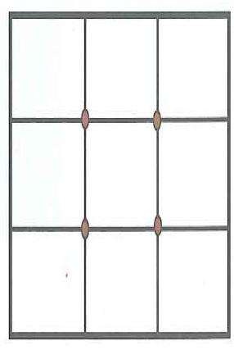
مركز السيادة داخل حدود الصورة، ويكون ذلك بأن نقسم الشكل طولًا بخطين وهميين، وعرضًا بخطين آخرين، على أن يختار مركز السيادة عند تقاطع أحد الخطوط، الشكل (42)
الشكل (42)

Slide 28
نشاط (3):
أيًا من هذه التكوينات في الشكل (43-44) يستحوذ على اهتمامنا؟ ولماذا؟

Slide 29
الشكل (43)
الشكل (44)

Slide 30
نشاط (3):
أيًا من هذه التكوينات في الشكل (43-44) يستحوذ على اهتمامنا؟ ولماذا؟
التكوين الأخير في الشكل 43 يثير الاهتمام؛ لاحتوائِه عناصرَ شكليةً ولونية مختلفةً ومتعددة. أما الشكل 44 فهو يثير الاهتمام بسبب بساطة الألوان، وتوزيع عناصر التكوين بشكل أفقي ورأسي مع مراعاة النسب.

